Slide 1
과목_학년학기_단원 | suh_p_0401_02
차시명 | 02 어느 각이 더 클까요
파일명 | suh_p_0401_02_0002
검토 | 담당
수학팀 | 김윤희
문서 HISTORY
번호 | 버전 | 문서 작성일 | 내용 비고 | 작성자 (내선번호) | 검토자
1 | V 1.0 | 2022.01.10 | 문서 발생 | 김예인
2 | V 2.0 | 2022.01.17 | 1차 검수 |  | 김윤희
3 | V 2.0 | 2022.01.19 | 1차 검수 |  | 김예림
4 | V 3.0 | 2022.01.20 | 문서 수정 | 김윤희
5
6
7
8
9
10
11

Slide 2
학습 단계 | 자료명 |  | 프레임 수 | 교과서 정보 | 파일명 | 자료 형태
도입 | 애니 | [도입 애니메이션] 계단과 경사로 | 1 | 수학 34쪽, 수학 익힘 24~25쪽 | suh_p_0401_02_0002_101_1.html | Html5(애니)
도입 | 생각 열기 | [생각 열기] 계단과 경사로의 각 비교해 보기 | 1 | 수학 34쪽, 수학 익힘 24~25쪽 | suh_p_0401_02_0002_102_1.html | Html5
도입 | 학습 목표 | 이번 시간에 배울 내용 | 1 |  | suh_p_0401_02_0002_103_1.html | Html5
전개 | 다지기 1 | [다지기 1] 각의 크기를 직관적 비교해 보기 | 1 | 수학 34쪽, 수학 익힘 24~25쪽 | suh_p_0401_02_0002_201_1.html | Html5
전개 | 다지기 2 | [다지기 2] 각의 크기를 간접 비교해 보기 | 1 | 수학 35쪽, 수학 익힘 24~25쪽 | suh_p_0401_02_0002_202_1.html | Html5
전개 | 다지기 3 | [다지기 3] 각의 크기를 임의 단위로 비교해 보기 | 1 | 수학 35쪽, 수학 익힘 24~25쪽 | suh_p_0401_02_0002_203_1.html | Html5
전개 | 키우기 | [키우기] 각의 크기 비교해 보기 | 1 | 수학 35쪽, 수학 익힘 24~25쪽 | suh_p_0401_02_0002_204_1.html | Html5
정리 | 핵심 정리 | 핵심 정리 | 1 |  | suh_p_0401_02_0002_301_1.html | Html5
정리 | 차시 예고 | 다음 시간에 배울 내용 | 1 |  | suh_p_0401_02_0002_302_1.html | Html5
평가 | 확인 문제 | 확인 문제 | 1 |  | suh_p_0401_02_0002_401_1.html | Html5
평가 | 확인 문제 | [창의·융합 자료] 귀여운 악어 장난감 만들기 | 1 |  | suh_p_0401_02_0002_402_1.html | Html5
총 프레임 수 |  |  | 11

Slide 3
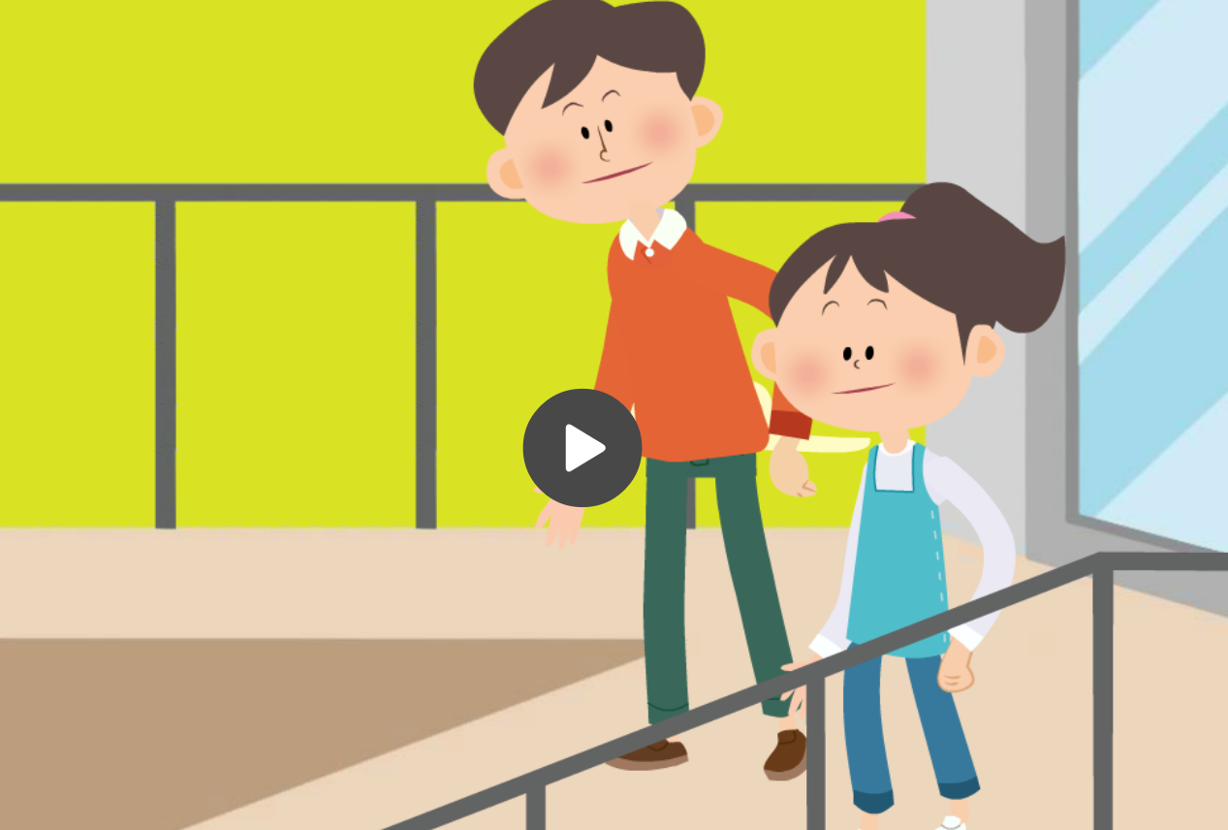

4-1
2. 각도
suh_p_0401_02_0002_101_1
02 어느 각이 더 클까요
Θ Description & Function
[애니 DVD 개발물]
수학(박) 4-1 지도서\app\resource\contents\lesson02\ops\lesson02\video
[애니 게이트 참고 화면]
계단과 경사로
애니 파일명 | mm_41_2_01_02_01_ani.mp4

Slide 4
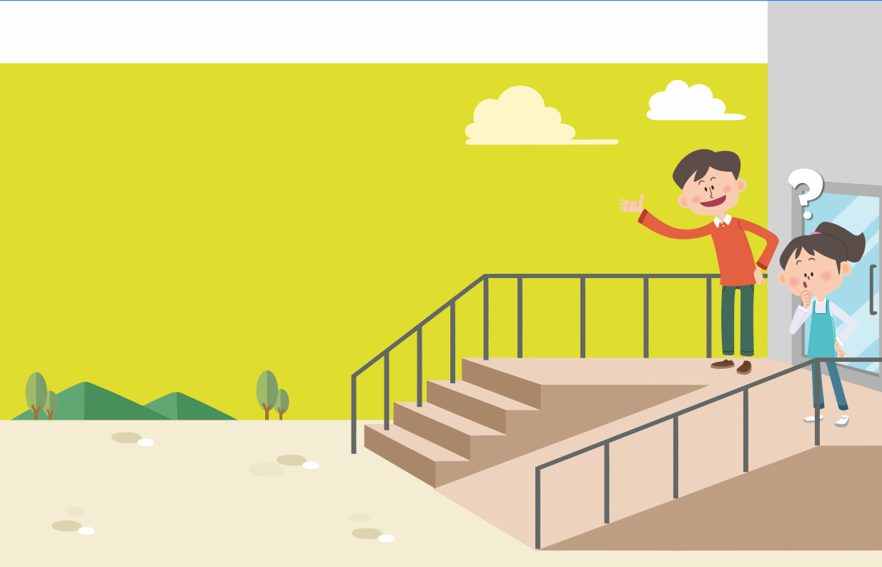




4-1
2. 각도
suh_p_0401_02_0002_102_1
02 어느 각이 더 클까요
Θ Description & Function
다음 그림의 상황에 대하여 이야기해 봅시다.
탭 이벤트
확대 버튼 및 풀 팝업창(다음 슬라이드)
답 칸 클릭하면 답 나타남. 정답 확인 버튼은 정답 가리기로 토글 됨.
#1
물음 1
물음 2
현관 앞에 있는 계단과 경사로는 어떻게 다를까요?
계단은 한 칸씩 올라가야 하고, 경사로는 칸의 구분 없이 올라갑니다.
계단은 직각으로 올라가고, 경사로는 직각보다 작은 각으로 올라갑니다.
#2
#3
삽화 파일명 | SA41201.psd 수학 4-1_이미지원본\교과서\032057초수학교과서4-1-2\Links

Slide 5

4-1
2. 각도
suh_p_0401_02_0002_102_1
02 어느 각이 더 클까요
Θ Description & Function
#1
< 확대 버튼 클릭 시 나타나는 화면>
1. 그림 최대한 크게 넣어주세요. 상단의 흰 부분은 연두색 배경과 같은 색으로 맞춰주시거나 크롭해주세요.
삽화 파일명 | SA41201.psd 수학 4-1_이미지원본\교과서\032057초수학교과서4-1-2\Links

Slide 6
4-1
2. 각도
suh_p_0401_02_0002_102_1
02 어느 각이 더 클까요
Θ Description & Function
다음 그림의 상황에 대하여 이야기해 봅시다.
답 칸 클릭하면 답 나타남. 정답 확인 버튼은 정답 가리기로 토글 됨.
물음 1
물음 2
왜 계단과 경사로를 만들었을까요?
원하는 곳으로 올라갈 수 있게 하기 위해서입니다.
계단으로 다니기 힘든 사람들을 위해 경사로를 따로 만든 것 같습니다.
#1

Slide 7
4-1
2. 각도
suh_p_0401_02_0002_103_1
02 어느 각이 더 클까요
Θ Description & Function
#1
[이번 시간에 배울 내용]
1
이번 시간에는 무엇을 배울까요?
수학 34~35쪽
수학 익힘 24~25쪽
각의 크기를 비교할 수 있습니다.

Slide 8
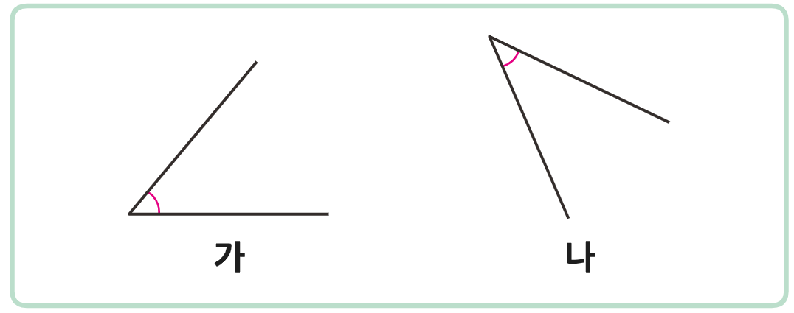
4-1
2. 각도
suh_p_0401_02_0002_201_1
02 어느 각이 더 클까요
Θ Description & Function
두 각의 크기를 비교해 봅시다.
탭 이벤트
답 칸 클릭하면 답 나타남. 정답 확인 버튼은 정답 가리기로 토글 됨.
#1
물음 1
물음 2
어느 각이 더 큰지 어떻게 알 수 있나요?
가
나
관찰해 보면 알 수 있습니다.
두 각을 직접 겹쳐 보면 알 수 있습니다.
#2
삽화 파일명 | img_01.svg (텍스트 지우고 새로 써 주세요) 수학(박) 4-1 지도서\app\resource\contents\lesson02\ops\lesson02\images\mm_41_2_01_03_01

Slide 9
4-1
2. 각도
suh_p_0401_02_0002_201_1
02 어느 각이 더 클까요
Θ Description & Function
두 각의 크기를 비교해 봅시다.
답 칸 클릭하면 답 나타남. 정답 확인 버튼은 정답 가리기로 토글 됨.
물음 1
물음 2
두 각의 크기를 비교해 보세요.
가
나
가의 각이 나의 각보다 더 큽니다.
나의 각이 가의 각보다 더 작습니다.
#1

Slide 10

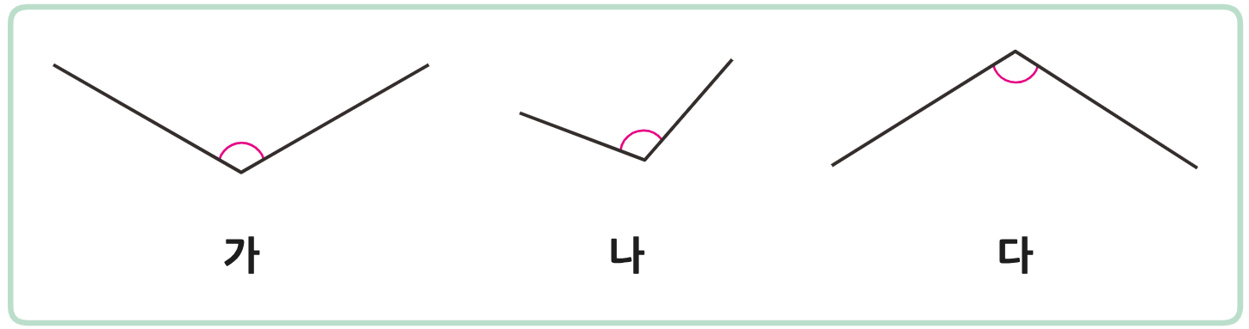

4-1
2. 각도
suh_p_0401_02_0002_202_1
02 어느 각이 더 클까요
Θ Description & Function
세 각의 크기를 비교해 봅시다.
더 알아보기 버튼 클릭하면 풀 팝업창(다음 슬라이드)
답 칸 클릭하면 답 나타남. 정답 확인 버튼은 정답 가리기로 토글.
꾸러미 2
가
나
다
가의 각이 가장 큽니다.
나의 각이 가장 작습니다.
비슷해 보여서 잘 모르겠습니다.
#1
#2
삽화 파일명 | img_01.svg (텍스트 지우고 새로 써 주세요.) 수학(박) 4-1 지도서\app\resource\contents\lesson02\ops\lesson02\images\mm_41_2_01_04_01

Slide 11

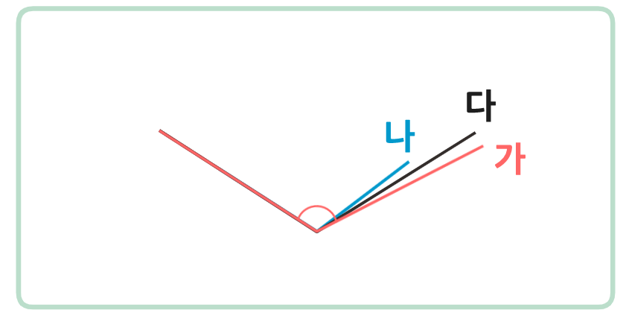
4-1
2. 각도
suh_p_0401_02_0002_202_1
02 어느 각이 더 클까요
Θ Description & Function
< 더 알아보기 버튼 클릭 시 나타나는 화면>
1. 답 칸 클릭하면 답 나타남. 정답 확인 버튼은 정답 가리기로 토글 됨.
투명 종이를 이용하여 세 각의 크기를 비교해 보세요.
다
나
가
세 각의 크기를 비교한 결과를 말해 보세요.
투명 종이에 가를 그대로 그려 나와 다에 차례로 겹쳐 보니 가의 각이 가장 크고, 나를 다시 그려 다와 겹쳐 보니 다의 각이 더 큽니다. 따라서 가, 다, 나 순서대로 큽니다.
#1
삽화 파일명 | img_02.svg (텍스트 지우고 새로 써 주세요.) 수학(박) 4-1 지도서\app\resource\contents\lesson02\ops\lesson02\images\mm_41_2_01_04_01

Slide 12
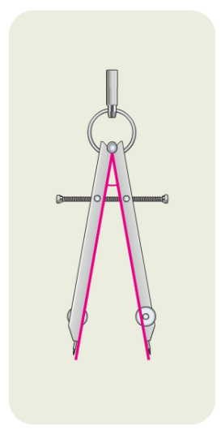
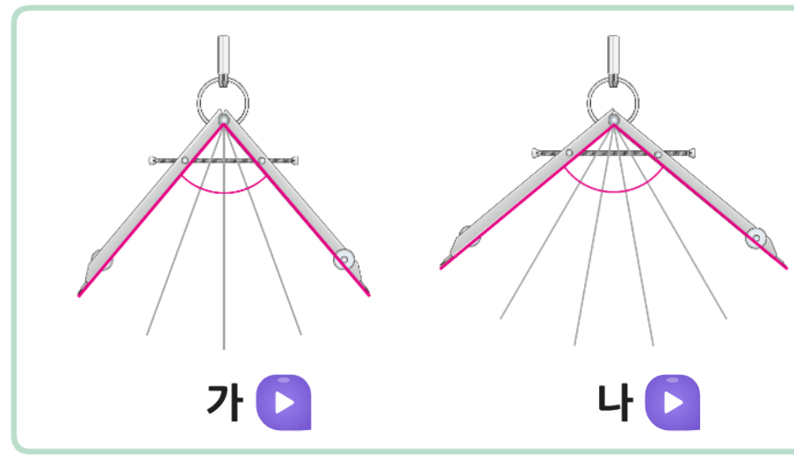



4-1
2. 각도
suh_p_0401_02_0002_203_1
02 어느 각이 더 클까요
Θ Description & Function
일정한 각의 크기를 이용하여 컴퍼스의 두 각의 크기를 비교해 봅시다.
1. 탭 이벤트
2. 가, 나의 손가락 모양 버튼 클릭하면 왼쪽 컴퍼스를 통해 오른쪽 컴퍼스의 각도를 잴 수 있도록 애니메이션. 기존 전자저작물 기능 참고.
수학(박) 4-1 지도서\app\resource\contents\lesson02\ops\lesson02\mm_41_2_01_05_01.html
애니메이션 기능
수학(박) 4-1 지도서\app\resource\contents\lesson02\ops\lesson02\animation\mm_41_2_01_05_01 폴더 참고
3. 지니프렌즈 캐릭터 사용. 말줄임 버튼 클릭하면 캐릭터는 이동하지 않고 말풍선이 나레이션과 함께 나타남.(다음 슬라이드)
#1
그림
물음 +
물음 +
#3
#2
가
나
삽화 파일명 | img_01.png (텍스트 지우고 새로 써 주세요.) 수학(박) 4-1 지도서\app\resource\contents\lesson02\ops\lesson02\images\mm_41_2_01_05_01

Slide 13
4-1
2. 각도
suh_p_0401_02_0002_203_1
02 어느 각이 더 클까요
Θ Description & Function
일정한 각의 크기를 이용하여 컴퍼스의 두 각의 크기를 비교해 봅시다.
<말줄임 버튼 클릭하면 나타나는 화면.>
1. 말풍선과 그림이 겹치지 않도록 위치 조정.
그림
물음 +
물음 +
suh_p_0401_02_0002_203_1
내레이션: 보니 캐릭터 (여)
작은 각을 단위로 하여 여러 번 붙여 가면서 각의 크기를 비교할 수 있어!
#1
가
나
작은 각을 단위로 하여 여러 번 붙여 가면서
각의 크기를 비교할 수 있어!

Slide 14
4-1
2. 각도
suh_p_0401_02_0002_203_1
02 어느 각이 더 클까요
Θ Description & Function
일정한 각의 크기를 이용하여 컴퍼스의 두 각의 크기를 비교해 봅시다.
답 칸 누르면 정답 공개. 정답 확인 버튼 누르면 전체 한꺼번에 공개. 정답 가리기로 토글 됨.
그림
물음 +
물음 +
왼쪽 컴퍼스를 이용하여 나머지 두 컴퍼스가 벌어진 정도를 어떻게 비교할 수 있을까요?
왼쪽 컴퍼스가 이루는 각이 나머지 두 컴퍼스의 벌어진 정도에 몇 번이나 들어가는지 세어 봅니다.
#1

Slide 15
4-1
2. 각도
suh_p_0401_02_0002_203_1
02 어느 각이 더 클까요
Θ Description & Function
일정한 각의 크기를 이용하여 컴퍼스의 두 각의 크기를 비교해 봅시다.
답 칸 누르면 정답 공개. 정답 확인 버튼 누르면 전체 한꺼번에 공개. 정답 가리기로 토글 됨.
그림
물음 +
물음 +
두 컴퍼스가 벌어진 정도를 비교하여 이야기해 보세요.
왼쪽 컴퍼스가 이루는 각이 가에는 4번, 나에는 5번 들어가므로 나 컴퍼스의 벌어진 정도가 더 큽니다.
#1

Slide 16
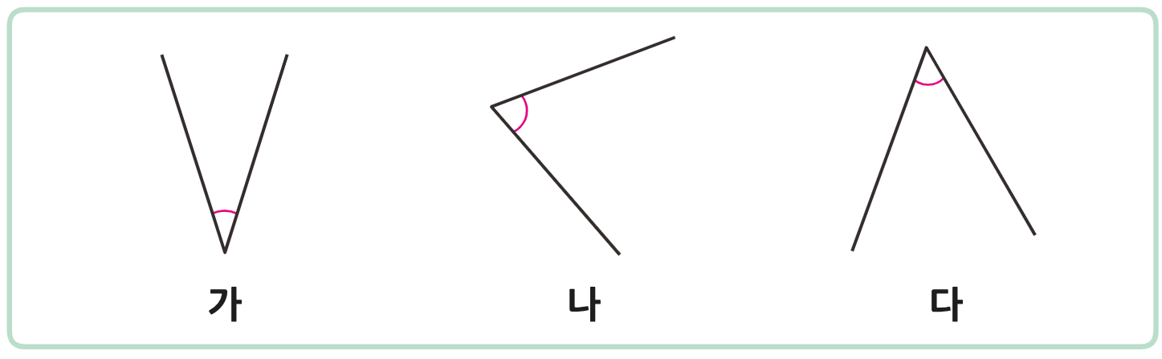
4-1
2. 각도
suh_p_0401_02_0002_204_1
02 어느 각이 더 클까요
Θ Description & Function
각의 크기가 작은 것부터 차례대로 기호를 써 봅시다.
답 칸 클릭하면 답 나타남. 정답 확인 버튼 클릭하면 정답 전체 공개. 정답 확인 버튼은 정답 가리기로 토글 됨.
가
나
다
가
다
나
, ,
#1
삽화 파일명 | bg.svg (텍스트 지우고 새로 써 주세요.) 수학(박) 4-1 지도서\app\resource\contents\lesson02\ops\lesson02\images\mm_41_2_01_06_01

Slide 17
4-1
2. 각도
suh_p_0401_02_0002_301_1
02 어느 각이 더 클까요
Θ Description & Function
핵심 정리
기존 개발물 활용
https://cdata2.tsherpa.co.kr/tsherpa/MultiMedia/Flash/2020/curri/index.html?flashxmlnum=yein820&classa=A8-C1-41-MM-MM-04-03-02-0-0-0-0&classno=MM_41_04/suh_0401_02_0002/suh_0401_02_0002_301_1.html
#1
[ 각의 크기 비교하기 ]
직관적 비교 : 한눈에 각의 크기를 비교할 수 있습니다.
직접 비교 : 종이 막대 등으로 각을 그대로 만들어 직접
맞대어 비교할 수 있습니다.
투명 종이
투명 종이
간접 비교 : 에 각을 그대로 그려서
를 옮겨 비교할 수 있습니다.

Slide 18
4-1
2. 각도
suh_p_0401_02_0002_302_1
02 어느 각이 더 클까요
Θ Description & Function
#1
[다음 시간에 배울 내용]
1
다음 시간에는 무엇을 배울까요?
수학 36~39쪽
수학 익힘 26~27쪽
각의 크기는 얼마일까요

Slide 19


4-1
2. 각도
suh_p_0401_02_0002_401_1
02 어느 각이 더 클까요
Θ Description & Function
#1
[확인 문제] 게이트
활동지 다운로드 버튼. 다운로드 되는 파일은 (4-1-2)형성평가2_02차시.hwp
#2

Slide 20

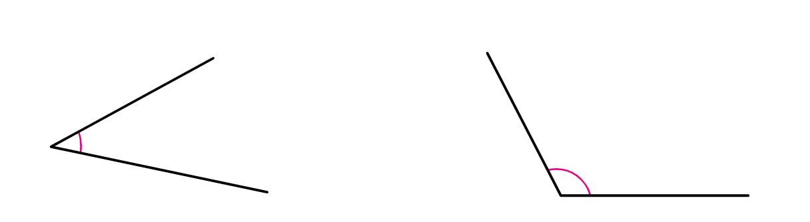


4-1
2. 각도
suh_p_0401_02_0002_401_1
02 어느 각이 더 클까요
Θ Description & Function
문제 1
문제 2
문제 3
문제 4
문제 5
문제 6
문제 7
문제 8
왼쪽 각 클릭하면 X나타나며 오답음.
오른쪽 각 클릭하면 O 나타나며 딩동음.
정답 확인 버튼 클릭하면 오른쪽 각에 O나타나며 정답 확인 버튼은 정답 가리기로 토글됨.
활동지 다운로드 버튼(1~3번) . 다운로드 되는 파일은 (4-1-2)형성평가2_02차시.hwp
두 각 중에서 더 큰 각을 찾아 표 하시오.
#1
#2
#4
#3
삽화 파일명 | bg.svg (괄호 제외하고 각 그림만 크롭) 수학(박) 4-1 지도서\app\resource\contents\lesson02\ops\lesson02\images\mm_41_2_01_07_02

Slide 21

4-1
2. 각도
suh_p_0401_02_0002_401_1
02 어느 각이 더 클까요
Θ Description & Function
문제 1
문제 2
문제 3
문제 4
문제 5
문제 6
문제 7
문제 8
활동지 다운로드 버튼(1~3번) . 다운로드 되는 파일은 (4-1-2)형성평가2_02차시.hwp
2. 왼쪽 가위 클릭하면 O 나타나며 딩동음.
3. 오른쪽 가위 클릭하면 X나타나며 오답음.
4.정답 확인 버튼 클릭하면 왼쪽 가위에 O나타나며 정답 확인 버튼은 정답 가리기로 토글됨.
더 많이 벌어진 가위에 표 하시오.
#2
#3
#1
#4
삽화 파일명 | bg.svg (괄호 제외하고 가위 그림만 크롭) 수학(박) 4-1 지도서\app\resource\contents\lesson02\ops\lesson02\images\mm_41_2_01_07_03

Slide 22
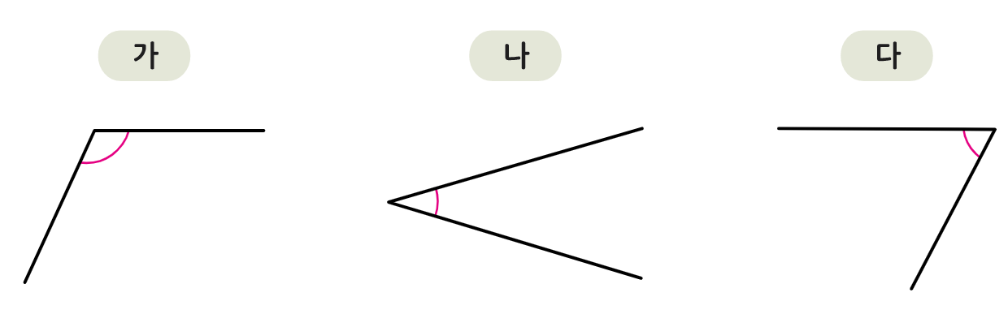
4-1
2. 각도
suh_p_0401_02_0002_401_1
02 어느 각이 더 클까요
Θ Description & Function
문제 1
문제 2
문제 3
문제 4
문제 5
문제 6
문제 7
문제 8
활동지 다운로드 버튼(1~3번) . 다운로드 되는 파일은 (4-1-2)형성평가2_02차시.hwp
답 칸 클릭하면 답 나타남. 정답 확인 버튼은 정답 가리기로 토글 됨.
각의 크기가 큰 순서대로 기호를 써 보시오.
가
나
다
가
다
나
, ,
#1
#2
삽화 파일명 | bg.svg (텍스트 삭제하고 따로 써 주세요.) 수학(박) 4-1 지도서\app\resource\contents\lesson02\ops\lesson02\images\mm_41_2_01_07_03

Slide 23

4-1
2. 각도
suh_p_0401_02_0002_401_1
02 어느 각이 더 클까요
Θ Description & Function
문제 1
문제 2
문제 3
문제 4
문제 5
문제 6
문제 7
문제 8
1. 기존 개발물 활용(4~8번)
https://cdata2.tsherpa.co.kr/tsherpa/MultiMedia/Flash/2020/curri/index.html?flashxmlnum=yein820&classa=A8-C1-41-MM-MM-04-03-02-0-0-0-0&classno=MM_41_04/suh_0401_02_0002/suh_0401_02_0002_401_1.html
더 많이 벌어진 가위에 표 하시오.
2. 기능 수정 있음. 왼쪽 가위 클릭하면 O 나타나며 딩동음.
3. 기능 수정 있음. 오른쪽 가위 클릭하면 X나타나며 오답음.
4.정답 확인 버튼 클릭하면 왼쪽 가위에 O나타나며 정답 확인 버튼은 정답 가리기로 토글됨.
#2
#3
#4

Slide 24
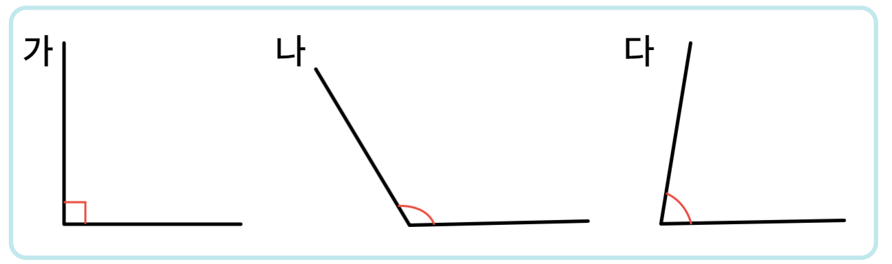
4-1
2. 각도
suh_p_0401_02_0002_401_1
02 어느 각이 더 클까요
Θ Description & Function
문제 1
문제 2
문제 3
문제 4
문제 5
문제 6
문제 7
문제 8
1. 기존 개발물 활용(4~8번)
https://cdata2.tsherpa.co.kr/tsherpa/MultiMedia/Flash/2020/curri/index.html?flashxmlnum=yein820&classa=A8-C1-41-MM-MM-04-03-02-0-0-0-0&classno=MM_41_04/suh_0401_02_0002/suh_0401_02_0002_401_1.html
2. 기존 개발물의 괄호 삭제
각의 크기가 작은 순서대로 써 보시오.
#2
다
가
나
( , , )

Slide 25
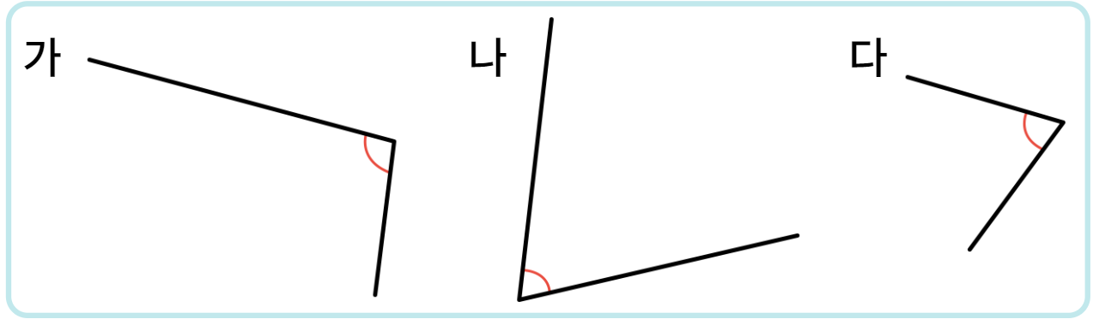
4-1
2. 각도
suh_p_0401_02_0002_401_1
02 어느 각이 더 클까요
Θ Description & Function
문제 1
문제 2
문제 3
문제 4
문제 5
문제 6
문제 7
문제 8
1. 기존 개발물 활용(4~8번)
https://cdata2.tsherpa.co.kr/tsherpa/MultiMedia/Flash/2020/curri/index.html?flashxmlnum=yein820&classa=A8-C1-41-MM-MM-04-03-02-0-0-0-0&classno=MM_41_04/suh_0401_02_0002/suh_0401_02_0002_401_1.html
세 각의 크기를 비교해 보시오.
나와 다의 각의 크기가 같고, 가의 각의 크기가 가장 큽니다.

Slide 26
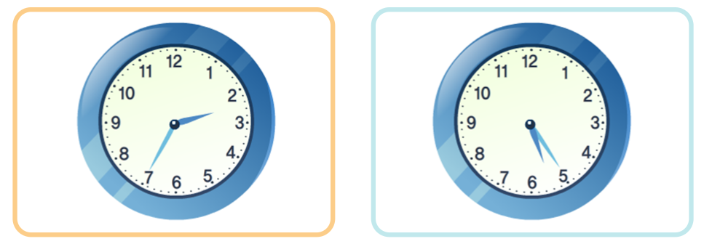
4-1
2. 각도
suh_p_0401_02_0002_401_1
02 어느 각이 더 클까요
Θ Description & Function
문제 1
문제 2
문제 3
문제 4
문제 5
문제 6
문제 7
문제 8
1. 기존 개발물 활용(4~8번)
https://cdata2.tsherpa.co.kr/tsherpa/MultiMedia/Flash/2020/curri/index.html?flashxmlnum=yein820&classa=A8-C1-41-MM-MM-04-03-02-0-0-0-0&classno=MM_41_04/suh_0401_02_0002/suh_0401_02_0002_401_1.html
2. 기능 수정 있음. 왼쪽 시계 클릭하면 O 나타나며 딩동음.
3. 기능 수정 있음. 오른쪽 시계 클릭하면 X나타나며 오답음.
4.정답 확인 버튼 클릭하면 왼쪽 시계 아래 O나타나며 정답 확인 버튼은 정답 가리기로 토글됨.
5. 기존 개발물에서 발문 수정 있음.
다음 중 시계의 두 바늘이 이루는 작은 각의 크기가 더 벌어진 시계에 표 하시오.
#5
#2
#3
#4

Slide 27
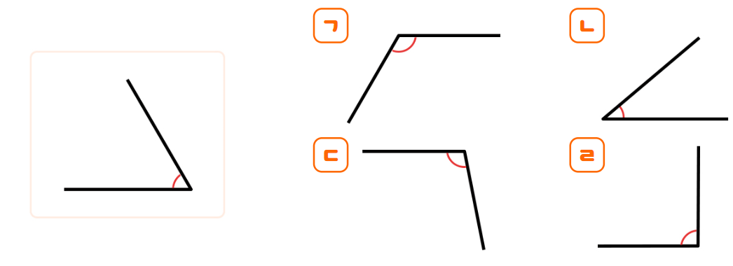

4-1
2. 각도
suh_p_0401_02_0002_401_1
02 어느 각이 더 클까요
Θ Description & Function
문제 1
문제 2
문제 3
문제 4
문제 5
문제 6
문제 7
문제 8
1. 기존 개발물 활용(4~8번)
https://cdata2.tsherpa.co.kr/tsherpa/MultiMedia/Flash/2020/curri/index.html?flashxmlnum=yein820&classa=A8-C1-41-MM-MM-04-03-02-0-0-0-0&classno=MM_41_04/suh_0401_02_0002/suh_0401_02_0002_401_1.html
왼쪽 각보다 작은 각을 찾아 기호를 쓰시오.

Slide 28

4-1
2. 각도
suh_p_0401_02_0002_402_1
02 어느 각이 더 클까요
Θ Description & Function
[애니 DVD 개발물]
수학(박) 4-1 지도서\app\resource\contents\lesson02\ops\lesson02\video
[애니 게이트 참고 화면]
귀여운 악어 장난감 만들기
애니 파일명 | mm_41_2_01_07_04_ani.mp4

